Slide 1

МКОУ «Кадиркентская СОШ»
Урок по информатике на тему:
«Система счисления»
Учитель информатики МКОУ «Кадиркентская СОШ» Сергокалинского района Магомедова У.К.
Сергокала – 2015г.

Slide 2
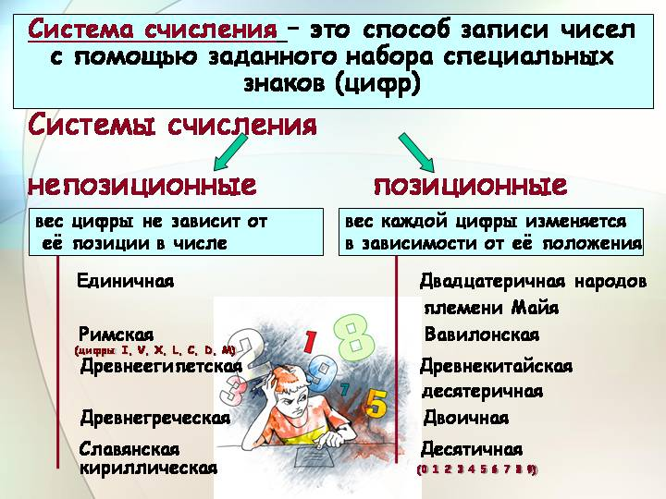

Slide 3
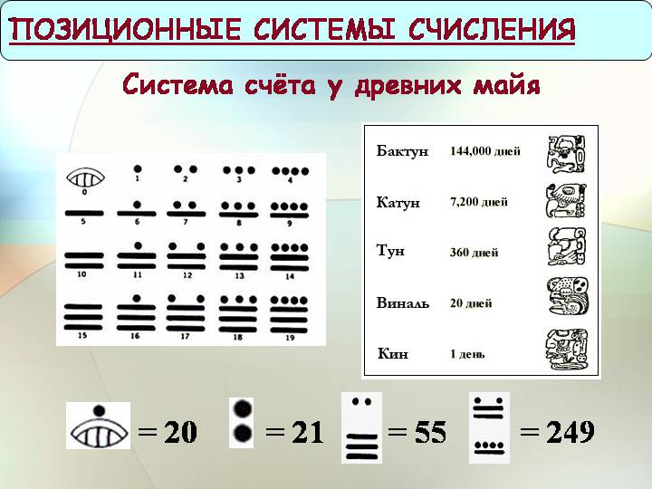

Slide 4
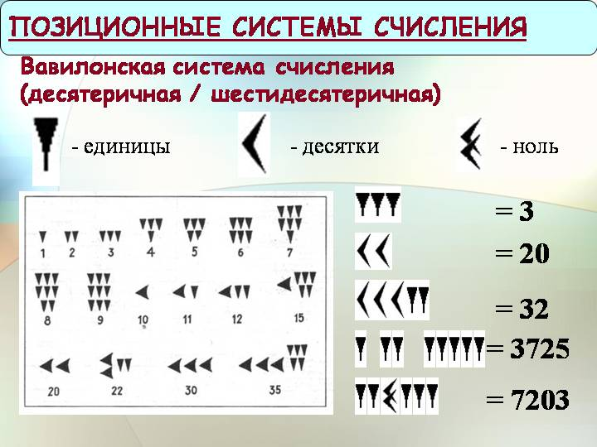

Slide 5
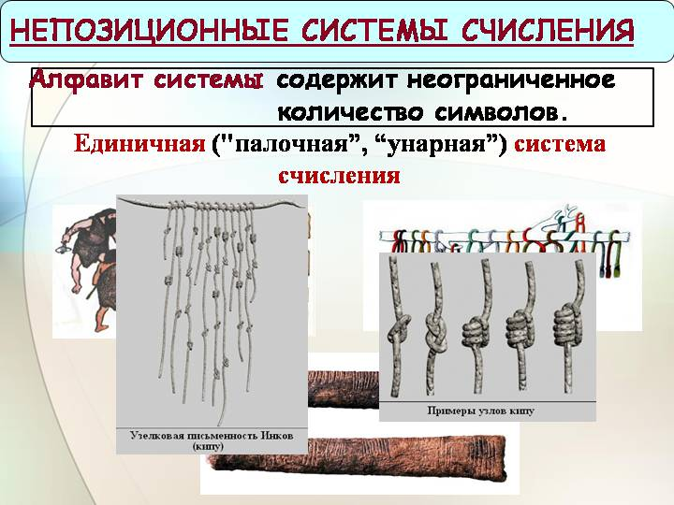

Slide 6
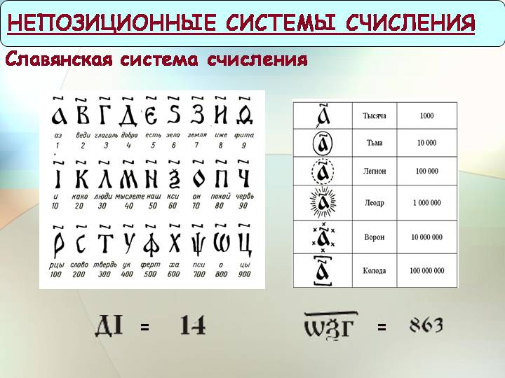

Slide 7
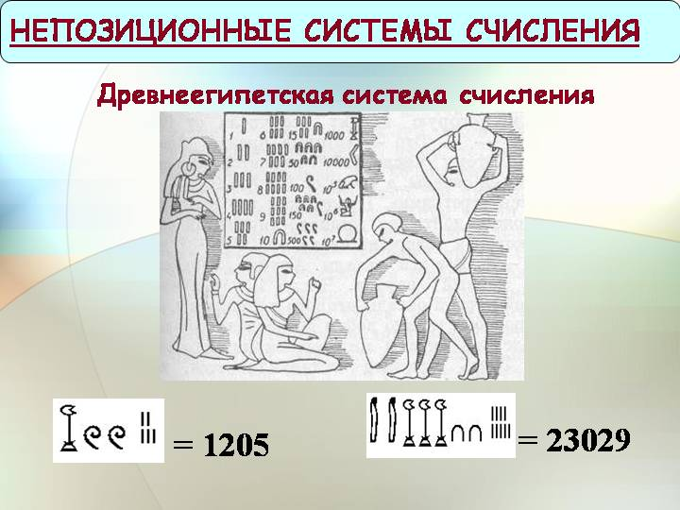

Slide 8
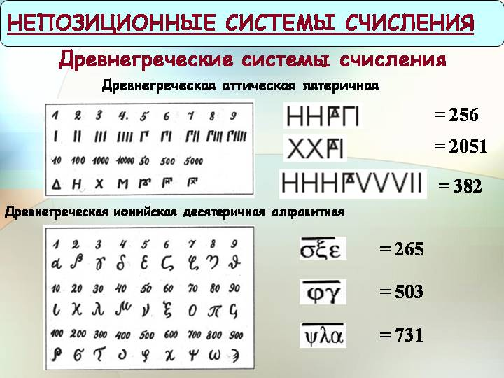

Slide 9
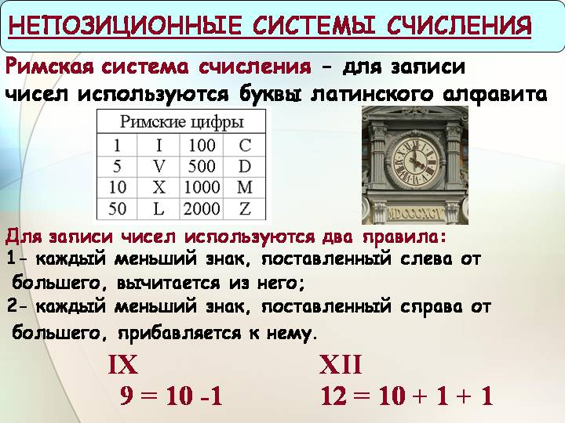

Slide 10
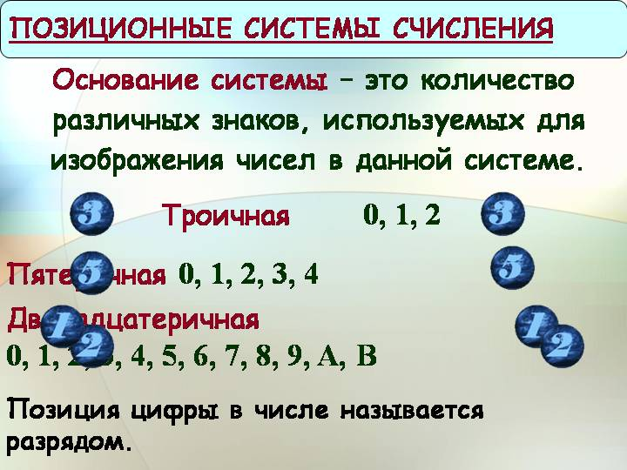

Slide 11
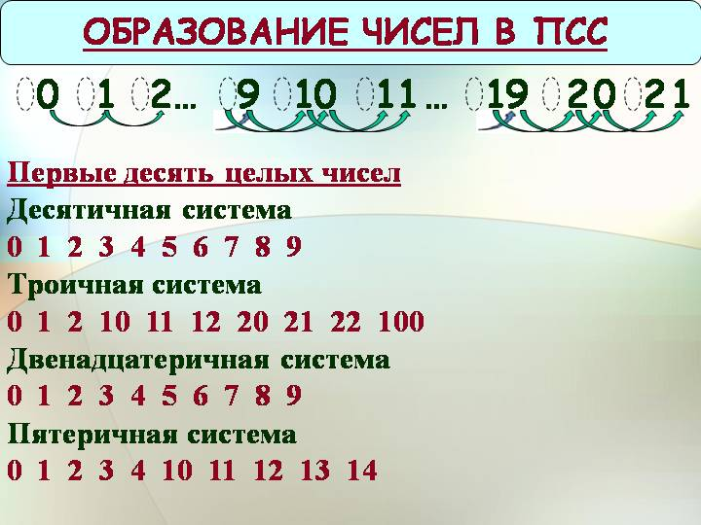

Slide 12
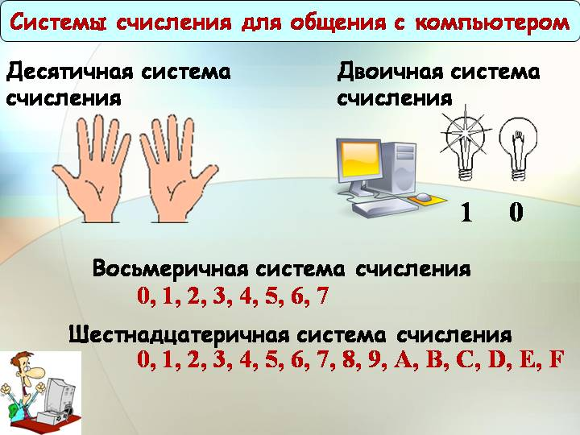

Slide 13
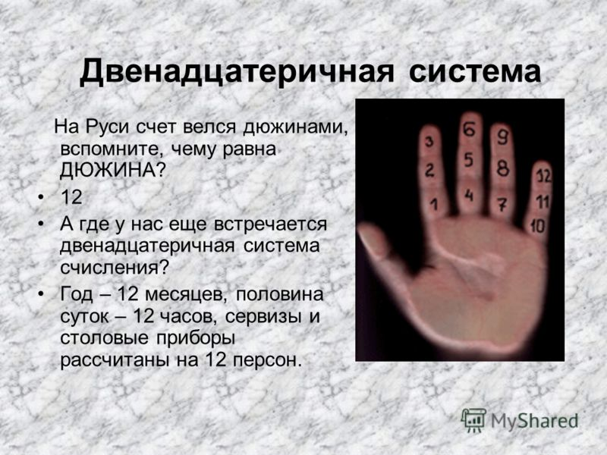

Slide 14
Девять предметов
в системе счисления

Slide 15





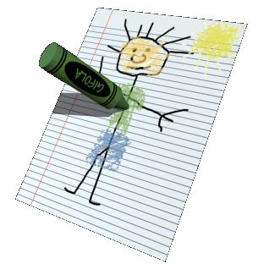






Русский
язык
литература
ИСТОРИЯ
рисование
Информатика
ЭВРИКА
МАТЕМАТИКА
СЕКРЕТ
БИОЛОГИЯ

Slide 16

Русский язык
ДИКТАНТ
Правило диктанта:
Если утверждение верно,
то необходимо записать знак /\ , если неверно – знак _

Slide 17
Диктант
Любая позиционная система счисления имеет основание
В 16-ричной с.с. символ F используется для обозначения числа 15
Римская с.с. – это позиционная с.с
Существует множество позиционных с.с., и они отличаются друг от друга алфавитами
В 7-ой с.с. для записи чисел используются цифры от 1 до 7
ОТВЕТ: /\ /\ _ /\ _
проверка

Slide 18
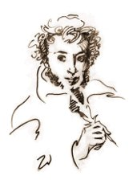
Литература
ПОЭЗИЯ В ЧИСЛАХ
(Читать вслух и с выражением)
А.С.Пушкин...
17 30 48
140 10 01
126 138
140 3 501
Веселые:
7 14 100 0
2 0 0 13
37 07 05
20 20 20!
(9-ная)
(8-ная)
ВОПРОС: В какой наименьшей системе счисления могут быть прочитаны эти стихотворения?

Slide 19
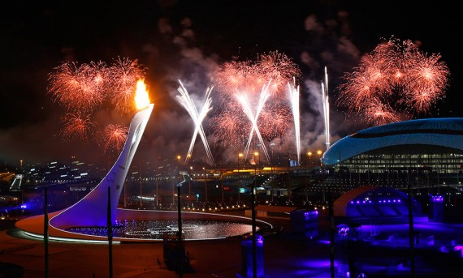
История
Непозиционная система счисления встречается нам в исторических датах, памятниках архитектуры.
XXII Зимние Олимпийские игры

Slide 20
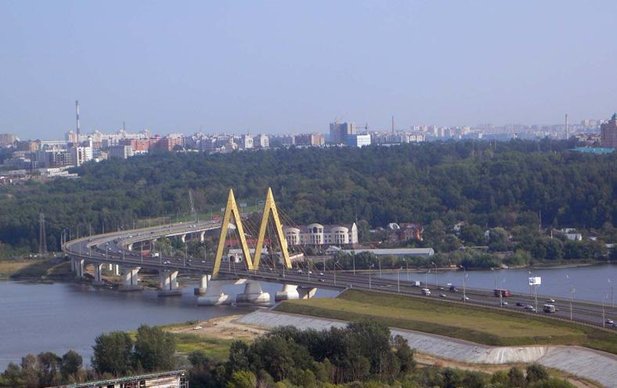
Самый оригинальный мост Казани - вантовый Миллениум. Его построили в честь тысячелетия города и в его центре стоит буква «М».

Slide 21
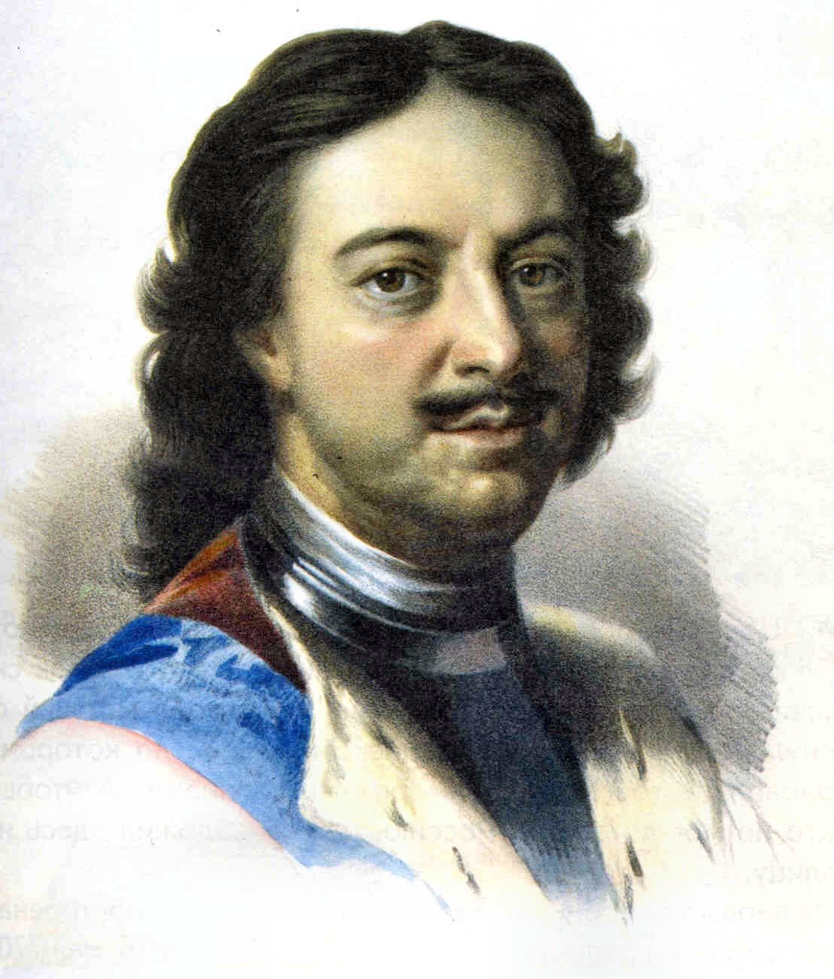
В Санкт- Петербурге стоит памятник Петру I. На гранитном постаменте памятника есть римское число MDCCLXXXII. Чему оно равно и что это значит?
MDCCLXXXII. = 1000 + 500 + 100 + 100 + 50 + 3*10 + 2 = 1782 год. Это год открытия памятника.

Slide 22
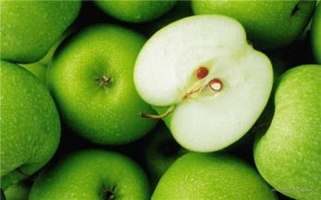
Математика
В поисках математической истины
Было 11 яблок. После того как каждое яблоко разрезали пополам, стало 110 половинок. Возможно ли это? Обоснуйте ответ.
Ответ: Да, если считать числа в задаче представленными в двоичной системе счисления:
11₂=1⋅2⁰ + 1⋅2¹=3₁₀;
110₂ = 0⋅2⁰ + 1⋅2¹ + 1⋅2² = 2 + 4 = 6₁₀

Slide 23
Биология
Понаблюдаем за рождением цветка: сначала появился один листочек, затем второй … и вот распустился бутон. Постепенно подрастая, цветок показывает нам некоторое двоичное число. Если вы до конца проследите за ростом цветка, то узнаете, сколько дней ему понадобилось, чтобы вырасти.
1
0
0
0
0
1
1
0
1
0
0
1
0
0
1
1
0
1
0
1
0
1
0
0
1
0
1
0
1
1
0
0
1
0
1
0
0
1
1
1
0
1
0
1
0
Ответ: 100101010₍₂₎=298₍₁₀₎

Slide 24
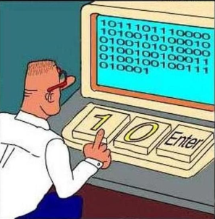
Информатика
ВОПРОСЫ:
В какой с. с. удобно работать человеку?
В какой с.с представлена информация
в памяти компьютера?
Почему компьютеру удобно работать в 2-ой с.с, а человеку в 10 с.с?

Slide 25
Эврика!!!
Определите четное число или нечетное:
а) 11₂
б) 110₂
в) 1001₂
г) 100₂
Сформулируйте критерий четности в
двоичной системе.
Ответ: четное число в двоичной системе счисления оканчивается на 0, а нечетное – на 1.
а) 11₂ = 3₁₀ ; б) 110₂ = 6₁₀ ; в) 1001₂ = 9₁₀ ; г) 100₂ = 4₁₀

Slide 26
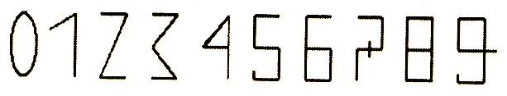

СЕКРЕТ
Почему арабские цифры
имеют следующий вид?
Ответ:

Slide 27
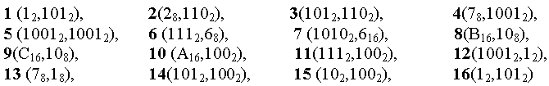
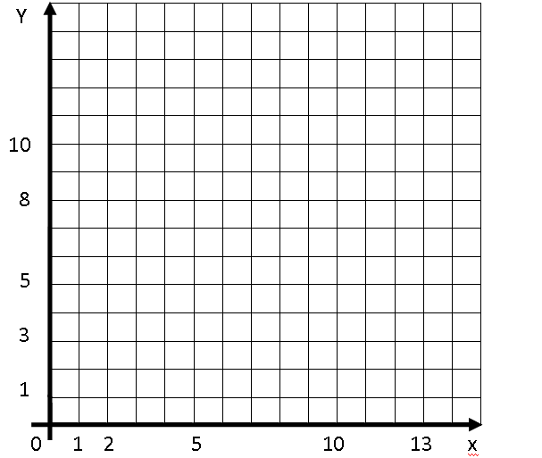
РИСОВАНИЕ
Для каждой точки выполните перевод ее координат в десятичную систему счисления и отметьте точку на координатной плоскости. Правильно сделав перевод и соединив последовательно все точки, вы получите некоторый рисунок.

Slide 28
ОТВЕТ

Slide 29



Подведем итоги
Мне было легко…
Меня удивило…
Урок дал мне для жизни…
Мне было трудно…
Мне захотелось…

Slide 30
«Числа не управляют миром,
но показывают, как управляется мир» Иоганн Вольфганг фон Гёте, немецкий поэт
Спасибо за внимание!!!

Slide 31
Список литературы
Основные источники информации:
Семакин И.Г. Информатика. Базовый курс. 8 класс (2010 год)
Семакин И.Г. Задачник-практикум 7-11 класс (2010 год)
О.Л. Соколова Поурочные разработки по информатике (2006 год)
Картинки:
http://praktikum7.narod.ru/images/p43_evrika-2-.jpg
http://pozdravite.com.ua/images/image017.gif
http://www.aujk.de/wbb3/wcf/images/smilies/Arbeit%20(20).gif
http://s2.rimg.info/ac77cd90282a2e8ccd8fe03af91acdc9.gif
http://img10.proshkolu.ru/content/media/pic/std/4000000/3733000/3732774-56991e8257be536d.gif
http://1asch1262.ucoz.ru/forumkartinki/41.2.gif
http://im0-tub-ru.yandex.net/i?id=125841586-26-72&n=21
http://s15.radikal.ru/i189/1204/91/fe6e61438274.gif
http://stat11.privet.ru/lr/082de6c75eb2660c7205e5ea46d1f526
http://www.pra3dnuk.ru/_ph/6/161103872.jpg
http://russianmedik.com/public/album_photo/0d/65/64a8_7689.jpg?c=fade
http://belka.gorod.tomsk.ru/uploads/20549/1247709809/Yablochki.jpg
https://encrypted-tbn2.gstatic.com/images?q=tbn:ANd9GcQqKfhleaD8waqo78l8mvdTdBiZ-MkOPydo4pUx4kGXSbCVL4-LRA

